Slide 1
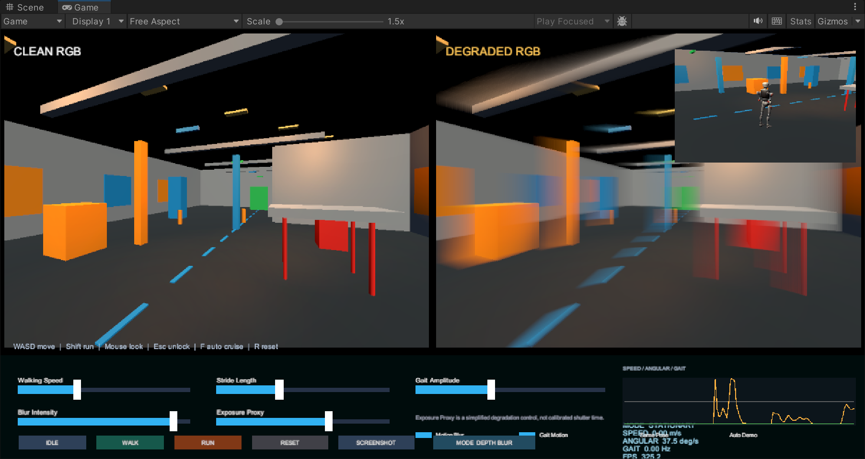
Motion2RGB
Motion-Conditioned Visual Degradation Simulation
面向 Sim-to-Real 的运动状态驱动视觉退化仿真系统
for Sim-to-Real
23231088 黄祥耘
24371095 罗钰萱
Motion2RGB / VR 课程开题 / 2026.10.15
01 / 07
Notes:
大家好，我的课程项目是 Motion2RGB，面向 Sim-to-Real 的运动状态驱动视觉退化仿真系统。这个项目已经完成初版 Unity Demo。封面就是实际运行画面，左边是 Clean RGB 参考，右边是退化 RGB。我想研究的是：同一个虚拟场景里，当机器人行走或者转向时，第一视角图像应该怎样随着相机运动发生变化。

Slide 2
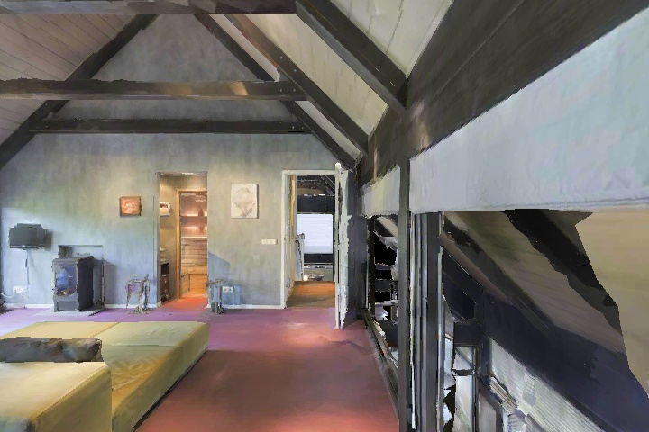
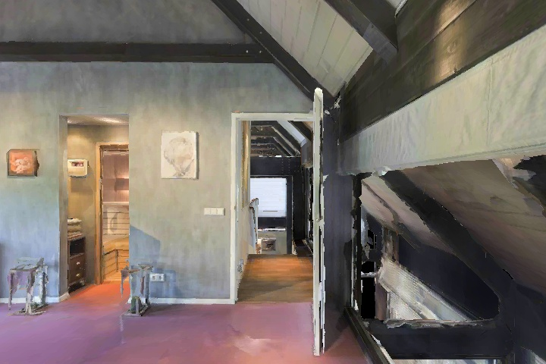
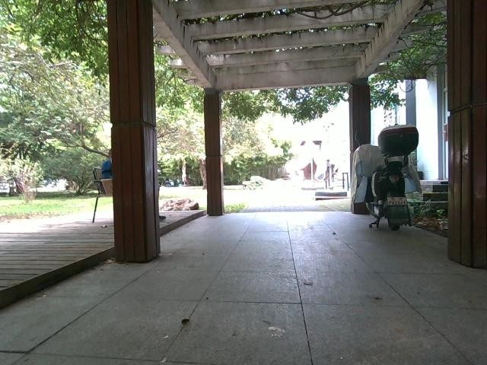
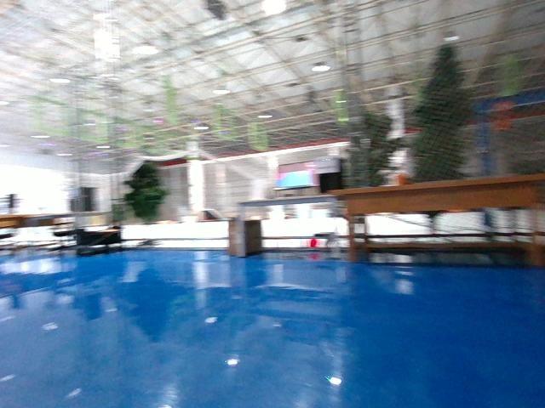
背景与动机
Background & Motivation
理想仿真采集
真实运动采集的因素
瞬时渲染的清晰 RGB
较少显式模拟步态和曝光运动
步态、转向扰动相机轨迹
曝光期间运动造成图像退化
Habitat 仿真器采集
真实机器人相机采集
研究范围：Sim-to-Real 中的视觉采集差异
[1] Chattopadhyay et al., RobustNav, ICCV 2021. [2] Tobin et al., Domain Randomization, IROS 2017.
Motion2RGB / VR 课程开题 / 2026.10.15
02 / 07
Notes:
动机来自仿真采集和真实采集的差异。仿真相机通常给出某一瞬间清晰的渲染结果，而实际机器人移动时，步态会带来头部扰动，转向也会改变相机姿态。在曝光期间，这些运动会影响图像。这里两幅图都来自我们的 Demo，右图是模拟效果，不是真实相机数据。RobustNav 讨论了视觉与动力学退化下的导航鲁棒性，Domain Randomization 则说明了模拟图像变化的研究价值。本项目聚焦其中的视觉采集环节，目标是生成可控制、可对比的 RGB 观测。
参考文献（不计入讲述）：
Chattopadhyay et al. RobustNav. ICCV 2021.
https://openaccess.thecvf.com/content/ICCV2021/html/Chattopadhyay_RobustNav_Towards_Benchmarking_Robustness_in_Embodied_Navigation_ICCV_2021_paper.html
Tobin et al. Domain Randomization. IROS 2017.
https://arxiv.org/abs/1703.06907

Slide 3
问题建模
Problem Formulation
运动状态
相机运动
视觉退化
RGB 观测
Motion State
Camera Motion
Visual Degradation
RGB Observation
速度 v / 角速度 ω
步态 / 转向 / 跳跃
重投影 / 加权采样
Clean / Degraded
速度与步幅决定步频
相机位姿变化决定屏幕运动
共享步态相位产生头部扰动
左右完整周期包含两步
深度参与每个像素的重投影
转向可在低平移速度下产生模糊
Walking / Running / Turning 是状态标签；模糊由实际相机运动计算。
Motion2RGB / VR 课程开题 / 2026.10.15
03 / 07
Notes:
问题可以分成四个环节。首先测量运动状态，包括速度、角速度和步频。速度与步幅决定每秒走多少步，然后共享步态相位生成相机扰动。行走、转向和跳跃共同改变相机实际位姿。接下来，利用位姿变化和场景深度估计屏幕上的像素运动，再进行模糊采样，最后得到 RGB 观测。Walking、Running 和 Turning 是展示用状态标签，模糊并不是按标签查一个固定强度。即使平移很小，原地转向也可以通过相机旋转产生退化。

Slide 4
系统架构
System Overview / Unity 2022.3.62f3 · Built-in Render Pipeline
共享 Unity 3D Scene
输入与 PlayerRig
FirstPersonController
Clean Camera
Clean RT
参考视图
稳定基础位姿
RenderTexture
UGUI RawImage
运动测量
MotionStateTracker
OnRenderImage + Graphics.Blit
并排实时显示
头部 / 机器人步态
Degraded Camera
RGB 后处理
退化 RT / 视图
GaitMotionDriver
步态扰动相机
DirectionalMotionBlur
UGUI RawImage
Same Pose：复制 Clean 位姿，仅比较图像退化
当前代码与场景已接入上述链路；UI 可调速度、步幅、扰动幅度、模糊强度与 Exposure Proxy。
Motion2RGB / VR 课程开题 / 2026.10.15
04 / 07
Notes:
系统使用 Unity 二零二二的 Built-in 管线。控制器先移动 PlayerRig，运动测量模块读取位姿变化，步态模块同时驱动头部扰动和机器人的程序化动作。两条成像分支共享同一个室内场景。Clean 相机提供稳定的基础位姿参考，Degraded 相机接收步态扰动，并通过 OnRenderImage 调用自定义 Shader。两台相机输出各自的 RenderTexture，最后由 UGUI 并排显示。UI 已接入速度、步幅、扰动幅度、模糊强度和曝光代理参数。Same Pose 会把退化相机复制到 Clean 位姿，用于单独比较图像后处理。

Slide 5
技术方法
Technical Method / Gait phase + depth reprojection
01 共享步态时钟
02 深度重投影与采样
$$f=\frac{v}{L}, φ_{t+1}=φ_{t}+πfΔt$$
$$d=\left(u−u_{prev}\right)\frac{T\left(E\right)IG}{Δt}$$
$$x=A_{x}\cos{φ}, y=−A_{y}\cos\left(2φ\right)$$
深度 + 当前 / 历史 VP 得到 u_prev
沿轨迹追加 20 个样本，深度差降权
归一化采样权重，保留常量亮度
f 为每秒步数，左右周期为两步
pitch / roll 同相位并指数平滑
T(E)：曝光代理映射；I：强度；G：运动增益
RGB + Depth
位姿重投影
Shader 加权采样
Degraded RT
Heuristic approximation：运动增益与深度距离截断均为艺术参数
Exposure Proxy 未经实机标定，当前模型不等价于完整物理曝光积分。
Motion2RGB / VR 课程开题 / 2026.10.15
05 / 07
Notes:
核心方法有两部分。步态频率等于速度除以步幅。当前代码里，一个完整左右周期包含两步，因此相位每帧增加的是派乘步频乘时间间隔。横向和垂直位移使用不同谐波，pitch 和 roll 同步变化，并做指数平滑。模糊部分读取深度，通过当前和历史相机矩阵重投影，得到像素位移，再乘曝光代理、强度和运动增益。Shader 沿轨迹追加二十个样本，深度差越大权重越低，再归一化权重。必须说明，这是 heuristic approximation。运动增益和深度距离截断是艺术参数，曝光没有实机标定，也没有完整模拟曝光过程中的加速度和动态物体。

Slide 6
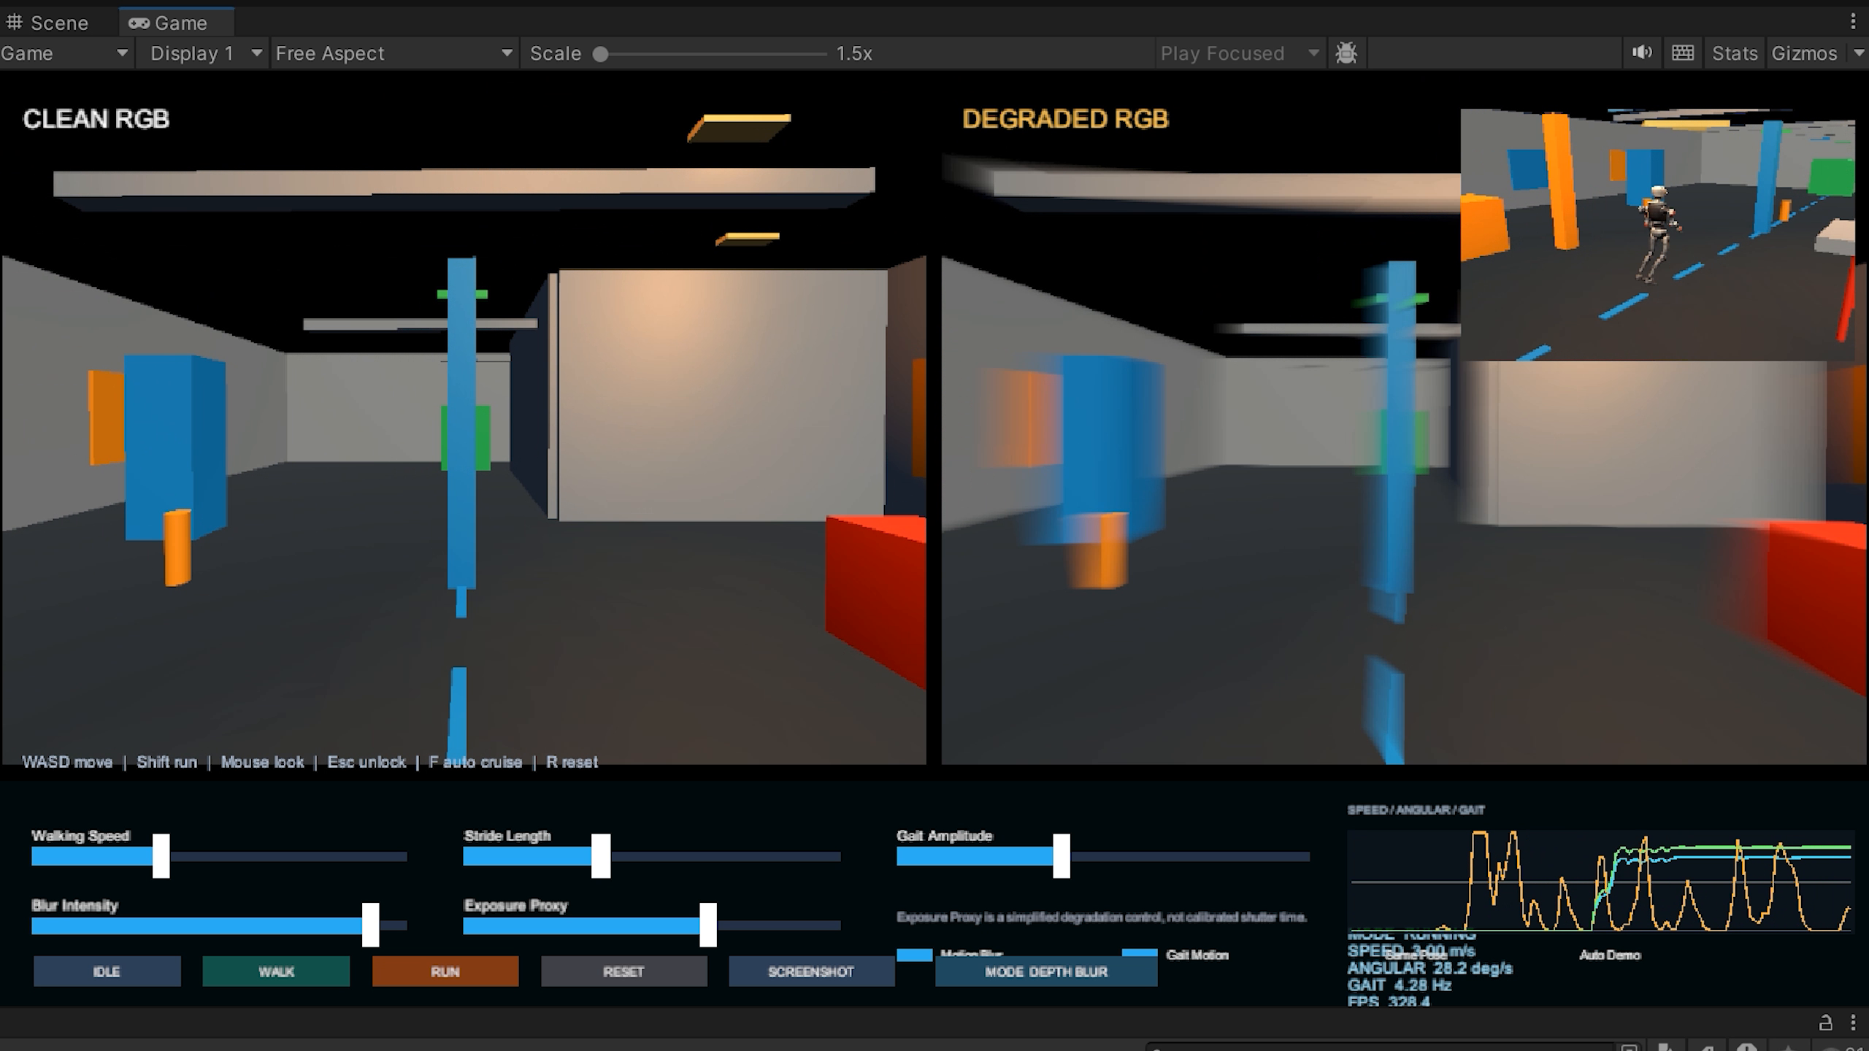
当前 Demo
Current Demo Results / 20 秒真实录屏
已可展示
双 RGB 对比
Walking / Running
转向过程
实时参数 UI
机器人观察窗
待验证
实机标定
图像质量量化
导航鲁棒性收益
Motion2RGB / VR 课程开题 / 2026.10.15
06 / 07
Notes:
现在播放约二十秒的真实 Demo。请关注左侧清晰参考和右侧退化图像，在行走、跑步与转向过程中怎样变化。机器人观察窗和底部参数面板也是现有实现。视频播放后，我们可以确认当前已有实时双 RGB 和可控运动原型，但还没有真实相机标定、图像质量量化或导航鲁棒性收益的实验结论。

Slide 7
后续工作与预期产出
Next Steps & Expected Outcomes
必做：完善可重复实验原型
可选研究扩展
真实相机数据标定
动态物体 Motion Blur
视觉导航评测接口
01
丰富室内场景与运动模式
02
验证深度重投影与运动平滑
03
Same Pose 消融与量化测试
清晰度 / 图像差异 / 帧耗时，记录参数与状态
深度感知已在代码中实现
后续重点是验证与校准
04
最终系统展示与期末报告
预期产出：可控的第一视角 RGB 采集与退化对比系统
为后续视觉导航鲁棒性评测提供实验原型
Motion2RGB / VR 课程开题 / 2026.10.15
07 / 07
Notes:
后续必做工作是丰富室内场景和运动模式，验证目前已实现的深度重投影与运动平滑，再通过 Same Pose 做消融，记录清晰度、图像差异和帧耗时，形成最终系统展示与期末报告。真实相机标定、动态物体运动模糊，以及接入导航评测属于可选研究扩展。预期产出是一个能重复控制运动状态、采集第一视角 RGB 并观察退化差异的系统，为后续视觉导航鲁棒性评测提供实验原型。

